Slide 1

雲林縣政府
兒童及少年性剝削
防制宣導

Slide 2
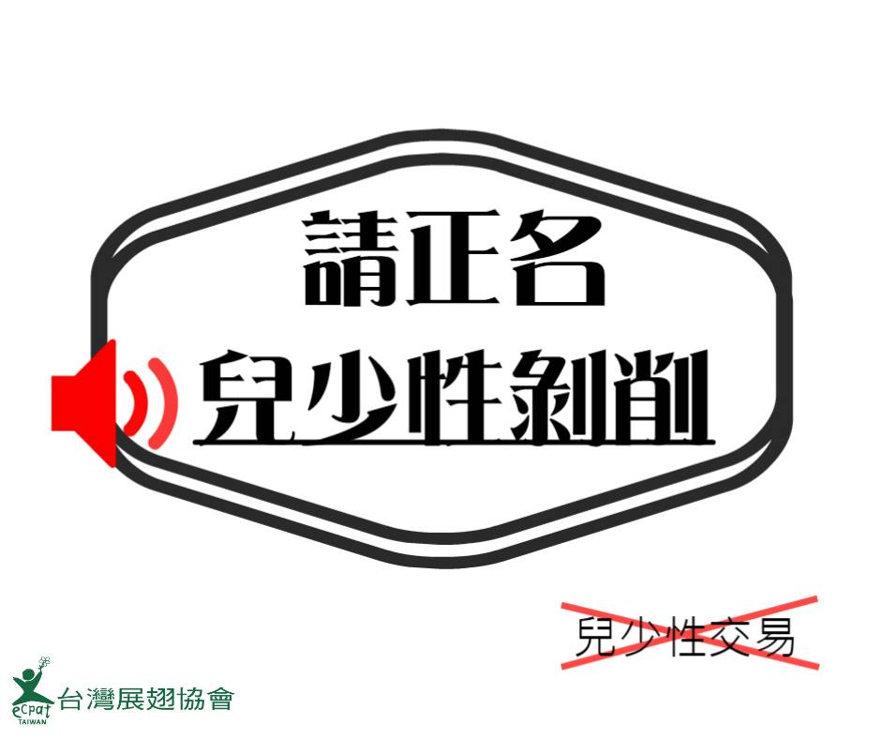

Slide 3
《兒童及少年性剝削防制條例》第二條
本條例所稱兒童或少年性剝削，係指下列行為之一：
一、使兒童或少年為有對價之性交或猥褻行為。
二、利用兒童或少年為性交、猥褻之行為，以供人觀覽。
三、拍攝、製造兒童或少年為性交或猥褻行為之圖畫、照片、影
片、影帶、光 碟、電子訊號或其他物品。
四、利用兒童或少年從事坐檯陪酒或涉及色情之伴遊、伴唱、伴舞
等侍應工作。
本條例所稱被害人，係指遭受性剝削或疑似遭受性剝削之兒童或少年。

Slide 4
《兒童及少年性剝削防制條例》第四條
高級中等以下學校每學年應辦理兒童及少年性剝削防制教育課程或教育宣導。
前項兒童及少年性剝削教育課程或教育宣導內容如下：
一、性不得作為交易對象之宣導。
二、性剝削犯罪之認識。
三、遭受性剝削之處境。
四、網路安全及正確使用網路之知識。
五、其他有關性剝削防制事項。

Slide 5
「兒少性交易」為何更名為「兒少性剝削」？
「兒少性交易」往往被理解成「性交易」是兒少「自發」的行為
→忽略兒少與成年人在年齡、身分、經濟條件及社會地位等各方面的權力不對等關係
兒童及少年的心智發展未臻成熟，和他們發生性交易行為，是對兒童及少年的性剝削(大法官釋字第623號)
→性剝削之經驗，往往對兒少年產生永久且難以平復的傷害，對社會亦有深遠的負面影響
＊保護兒童及少年免於因任何非法之性活動而遭致性剝削

Slide 6
《兒童及少年性剝削防制條例》
修法重點：
擴大性剝削樣態
兒少需求才是安置要件
提供多元處遇模式
增訂司法程序中的兒少保護
網路業者需配合檢警調查
增加相關罰則

Slide 7
兒少性剝削態樣

Slide 8
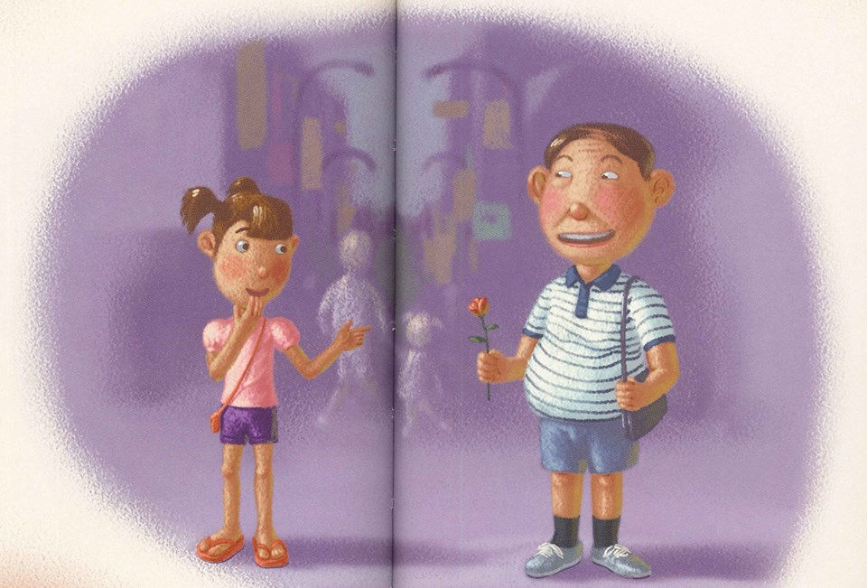
【沒有任何東西能用來換取兒少性的行為】
1.使兒童或少年為有對價之性交或猥褻行為。
我們常在媒體報導看到援交、性交易或傳播妹這類新聞，但你知道嗎？只要對象是未成年的兒童或少年，不論是引誘、招募、媒介等（包含網路誘拐），欲以金錢、物質或勞務等任何對價的方式，對未成年兒少做出性交或猥褻的行為都是對兒少的性剝削，是違法的喔！
發現疑似案例
請撥打110或保護專線113舉報~

Slide 9
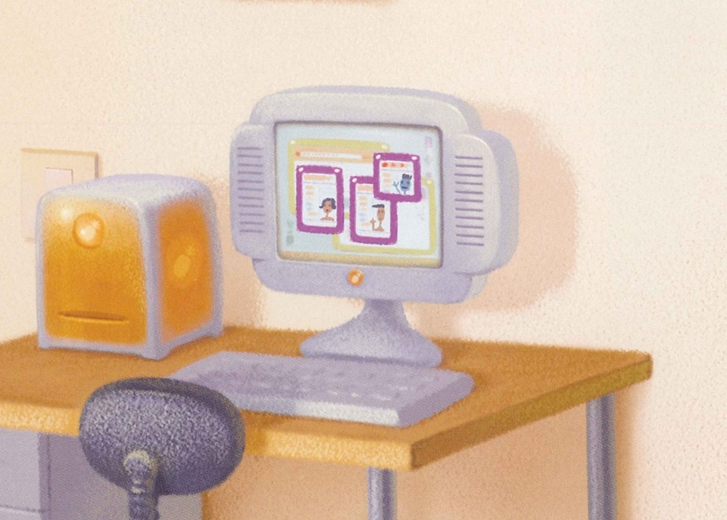
【視訊直播正流行，小心勿觸法！】
2.利用兒童或少年為性交、猥褻之行為，以供人觀覽。
去年底警方查獲不肖業者利用視訊網路平台，誘騙未成年少女擔任「視訊主播」，實際上提供色情語音交談、脫衣露點、手淫等裸露或猥褻的視訊內容供人觀覽。利用兒少色情表演，透過網路視訊供人觀覽的業者，以及觀看直播的人都已觸犯兒少性剝削防制條例。在網路發達的時代，可能很容易獲取這樣的資訊，但要特別提醒大家，除了上面提到的「觀看」之外，其實「散布」、「播送」或「販賣」未成年兒少的色情影像都是違法行為。
發現疑似案例
請撥打110或保護專線113舉報~

Slide 10
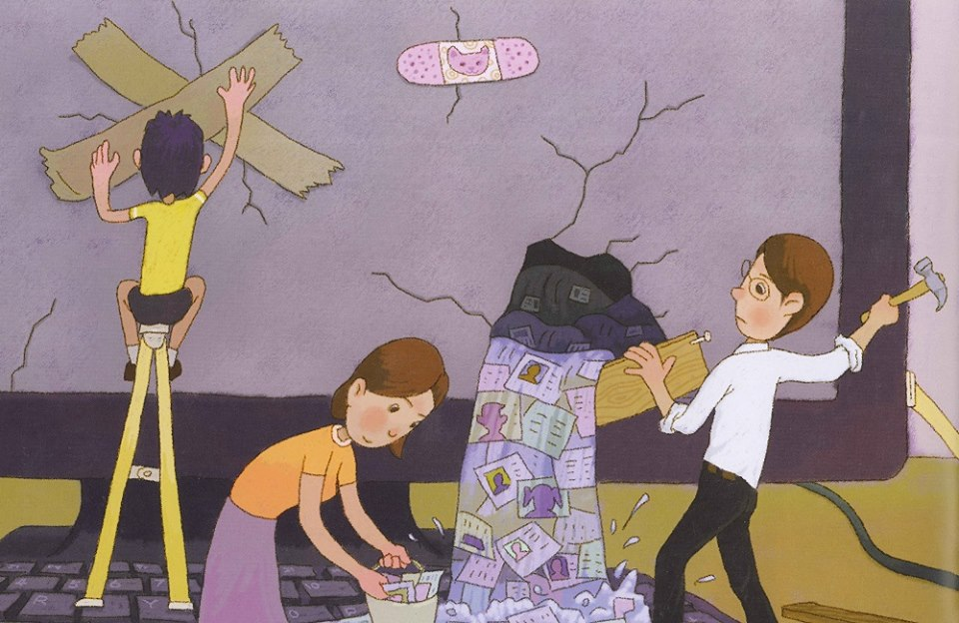
【兒少色情不只是色情，
是真實孩子被性侵的證據】
3.拍攝、製造兒童或少年為性交或猥褻行為之圖畫、照片、影片、影帶、光碟、電子訊號或其他物品。
我知道有人正在看這些影像，看著我，看那些當我還是個小女孩時，被相機留下的被性虐的影像。我想抹除這一切。我想停止這一切。但我無能為力，就像當初面對我叔叔那樣無能為力。－AMY19歲，網路兒少性剝削受害者。兒少性侵事件在世界各地每天都在發生著，網路讓問題變得更嚴重及複雜，一旦這些影像被拍下上傳到網路，對受害者和其家庭來說，是一場無法停止的夢魘，而每當影像被瀏覽一次，受害者好像一再地被性侵，這個事件似乎沒有結束的一天。
發現疑似案例
請撥打110或保護專線113舉報~

Slide 11
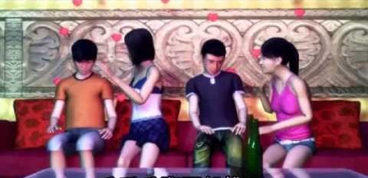
【透過利益交換在性活動中利用兒少，即是對兒少之性剝削】
4.利用兒童或少年從事坐檯陪酒或涉及色情之伴遊、伴唱、伴舞等侍應工作。
去年底某宮廟舉辦慶典，疑似找未成年脫衣舞女郎跳舞，警方獲報前往蒐證處理，帶回2名小姐、1名司機、1名婦人，查驗身分赫然發現「小姐」未滿18歲，警方訊後依妨害風化、兒童及少年性剝削防制條例移送法辦。特別強調~在兒少事件中，使用援交或性交易這個詞是不適當的，我們必須理解因為兒少的心智發展未臻成熟，只要是兒少都應該特別被保護，任何人都不該對他們做性剝削的行為，這對兒少來說是一種權力不平等的剝削！
發現疑似案例
請撥打110或保護專線113舉報~

Slide 15
兒少性剝削相關影片資源
iWIN小尖兵的銀河冒險奇航-自拍星球
(https://m.facebook.com/story.php?story_fbid=1634194916611171&id=183392245024786&refsrc=http%3A%2F%2Fwww.google.com.tw%2F&_rdr)
有些東西是不能跟好友分享的！(蔡阿嘎)
(https://www.youtube.com/watch?v=S6orcKz1Nas)

